Slide 1
0
자율주행팀 팀세미나
Depth Estimation

Slide 2
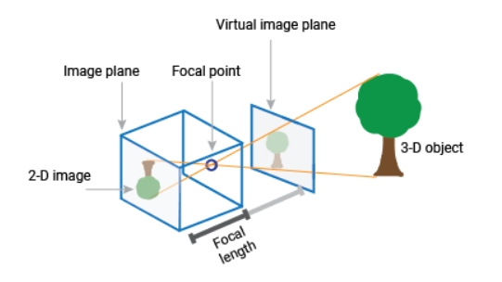
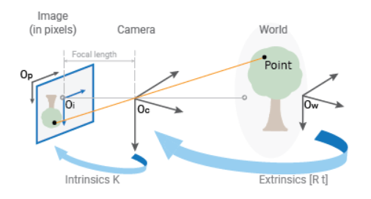
자율주행팀 팀세미나
Depth Estimation
Camera Extrinsics, Intrinsics
Pinhole Camera
Camera Extrinsics (카메라 외부 파라미터)
카메라가 보는 방향 및 카메라의 위치 정보를 담고 있는 행렬
Camera Intrinsics (카메라 내부 파라미터)
카메라 고유의 특성 정보(초점거리, 주점의 위치, 비대칭 계수)를 담고 있는 행렬
Coordinate Transformation
세계를 카메라 화면에 담는 방법
Step 1. 세계 좌표계(ex. GPS 좌표계) 설정
Step 2. Camera Extrinsics를 이용해 세계 좌표계를 카메라 좌표계로 변환
Step 3. Camera Intrinsics를 이용해 카메라 좌표계를 이미지 좌표계로 변환

Slide 3
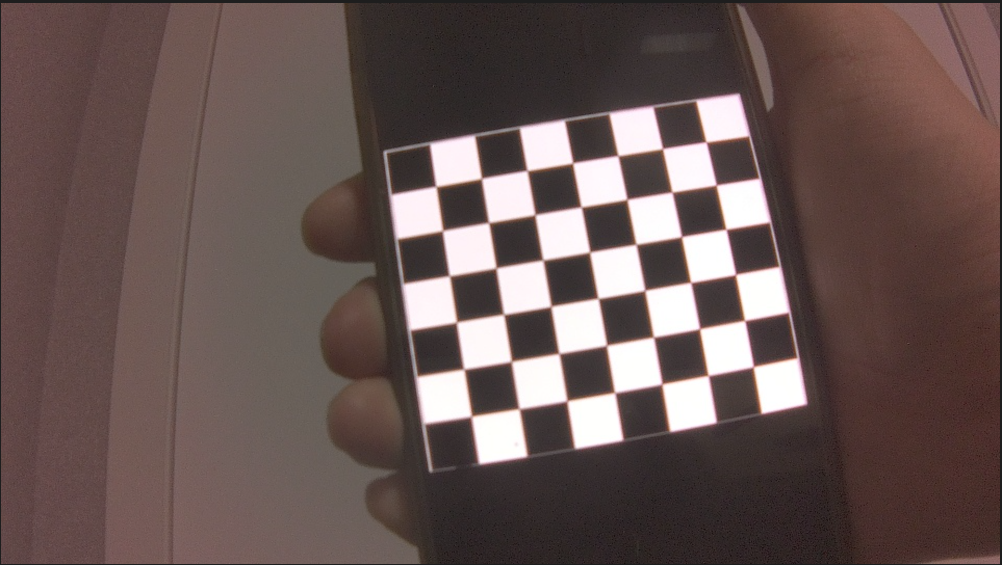
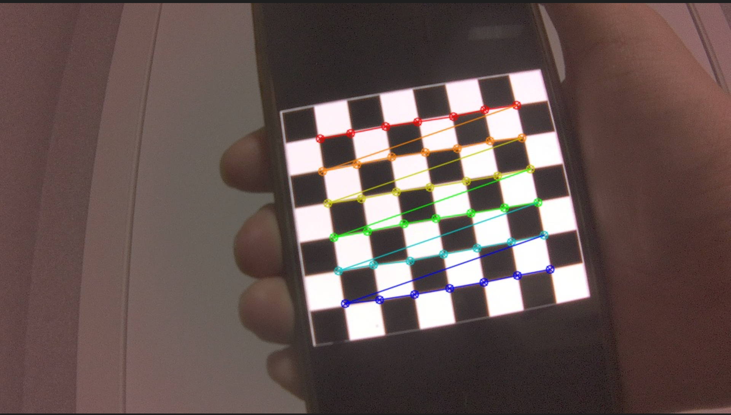
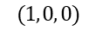
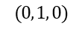
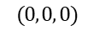
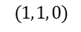
자율주행팀 팀세미나
Depth Estimation
Camera Calibration
255
0
Camera Calibration 이란?
0
Camera Extrinsics, Intrinsics를 찾는 것
$$(0, 1, 0)$$
$$(0, 0, 0)$$
255
0
필요성
255
$$(1, 1, 0)$$
이미지(2D) 이용해 3D 좌표점들을 정확히 계산하기 위함
$$(1, 0, 0)$$
255
0
0
준비물
체커보드(균일한 격자점, 급격한 픽셀값 변화)
과정
Step 1. 체커보드 고정시키기 (세계 좌표계점 고정)
Camera Extrinsics, Intrinsics
Step 2. 여러각도에서 체커보드 촬영하기
Step 3. 촬영한 체커보드 교차점들의 이미지 좌표계점 구하기
Step 4. 세계 좌표계점, 이미지 좌표계점을 활용해 카메라 파라미터 구하기

Slide 4
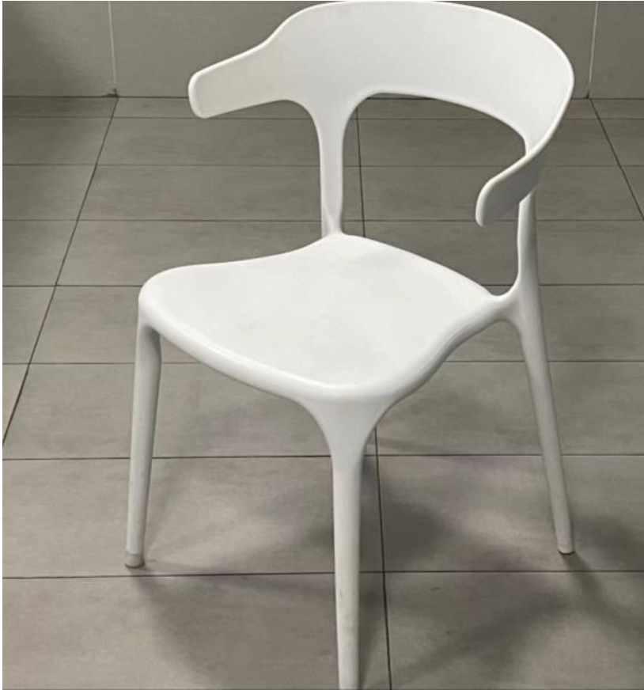
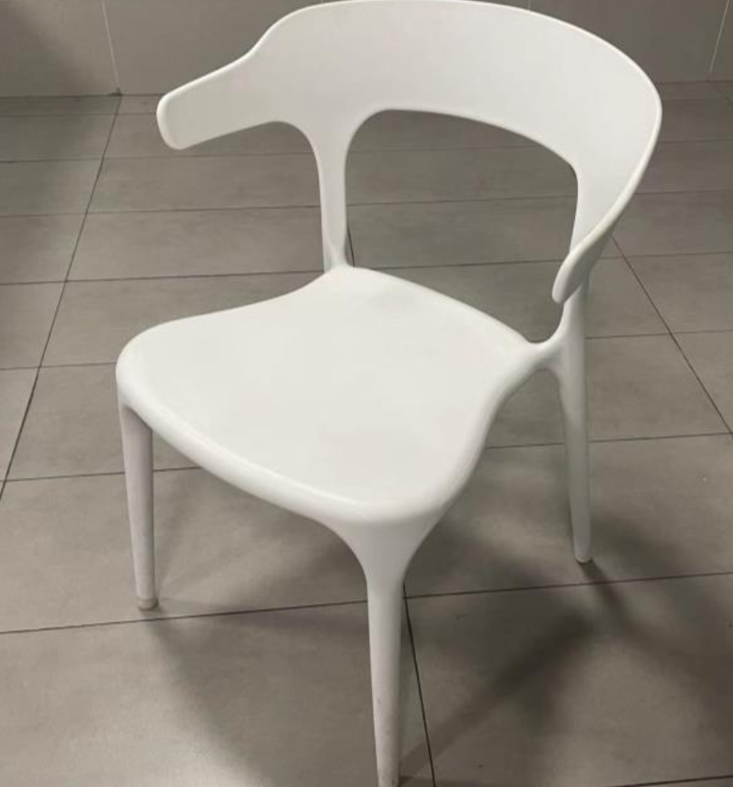
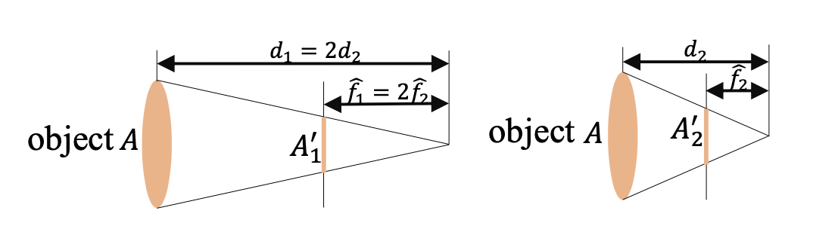
자율주행팀 팀세미나
Depth Estimation
Metric3D : Towards Zero-shot Metric 3D Prediction from A Single Image
기존 연구 vs Metric3D
 | NeWCRFs | LiDaS | Metric3D
인풋 사진 개수 | 1 | 1 | 1
카메라 일반화 성능 | X | O | O
Metric Depth 추론 | O | X | O
Metric Ambiguity
초점거리 : 52mm 깊이 : 2m
초점거리 : 26mm 깊이 : 1m
사진만 보면 정확한 깊이(Metric Depth)를 알 수 없음
초점거리가 필요함
2m
1m
52mm
26mm
Method
Canonical Camera Transformation : 가상의 기준 카메라(초점거리 고정) 설정
Random Proposal Normalization Loss : 사진을 조각내서 세밀하게 관찰
같아 보이는 현상 발생

Slide 5
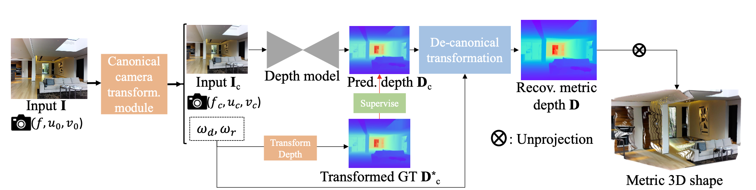
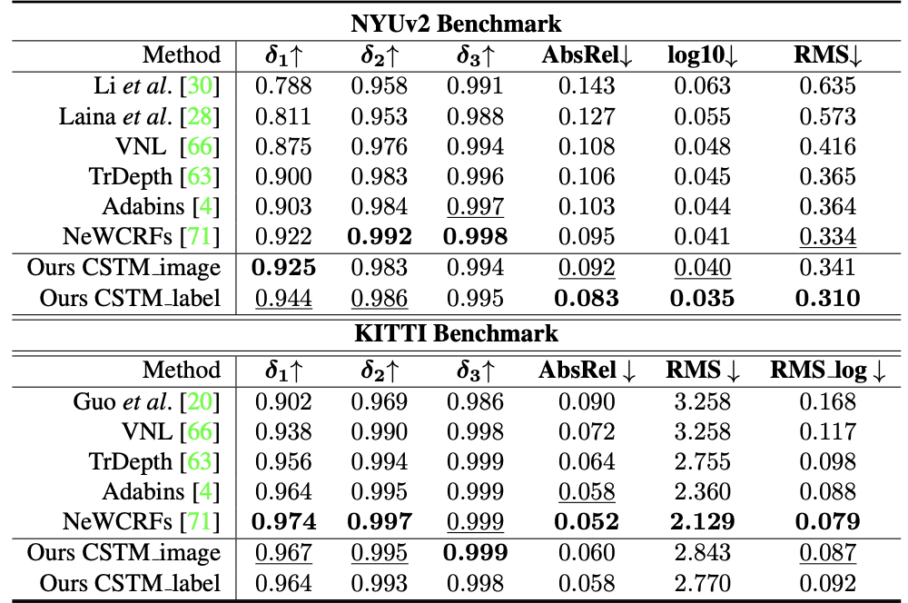
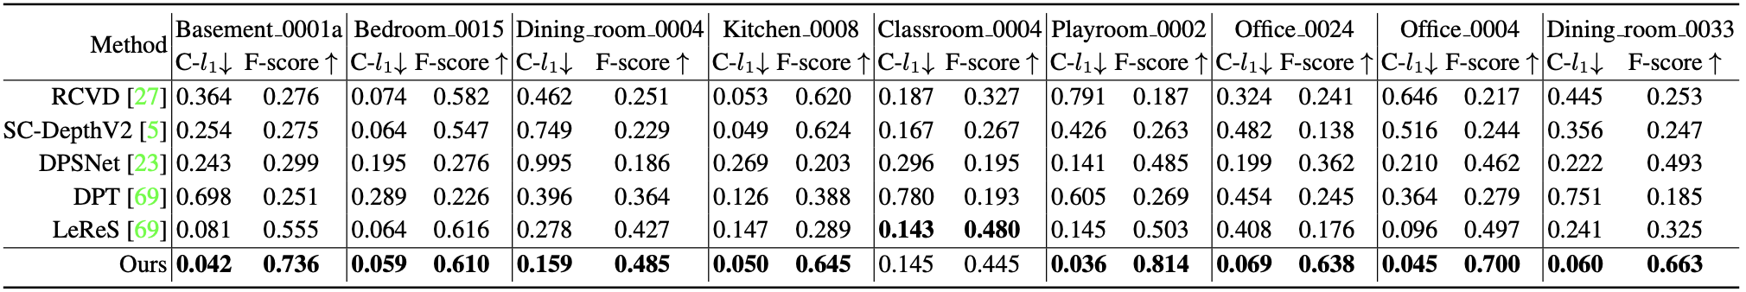
자율주행팀 팀세미나
Depth Estimation
Metric3D : Towards Zero-shot Metric 3D Prediction from A Single Image
3D Reconstruction 성능
Zero-shot Depth Estimation : NYUv2, KITTI 데이터셋에서 기존 SOTA 모델과 비슷한 성능 달성
3D Reconstruction : NYUv2 데이터셋에서 대부분 SOTA 달성
Metric3D를 주로 활용해 깊이 추정을 진행할 예정
Zero-shot Depth Estimation 성능

Slide 6
0
자율주행팀 팀세미나
Occupancy Map

Slide 7
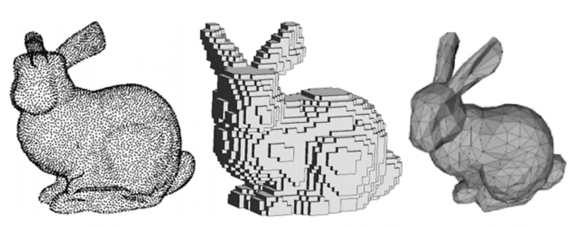
자율주행팀 팀세미나
Occupancy Map
다양한 3D 표현법
Pointcloud
3D Occupancy Map
Mesh
 | Pointcloud | 3D Occupancy Map | Mesh
표현 도형 | 점 | Voxel | 다각형
연산의 정확성 | O | O | X
연산의 효율성 | X | O | O
자율주행 사용성 | X | O | X

Slide 8
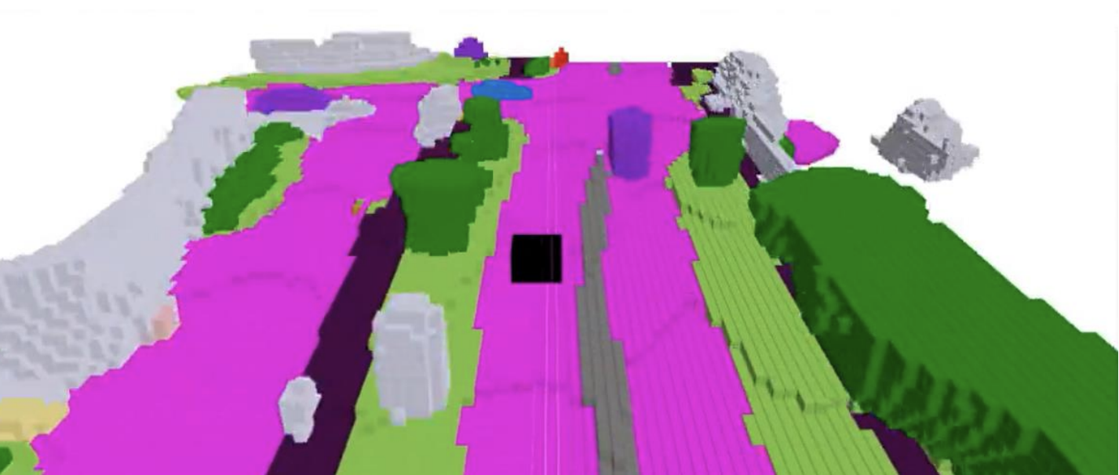
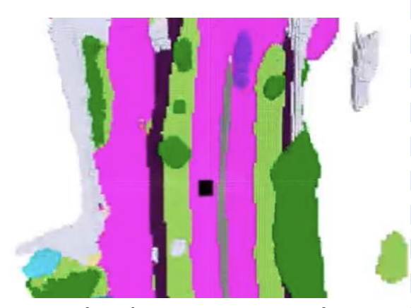
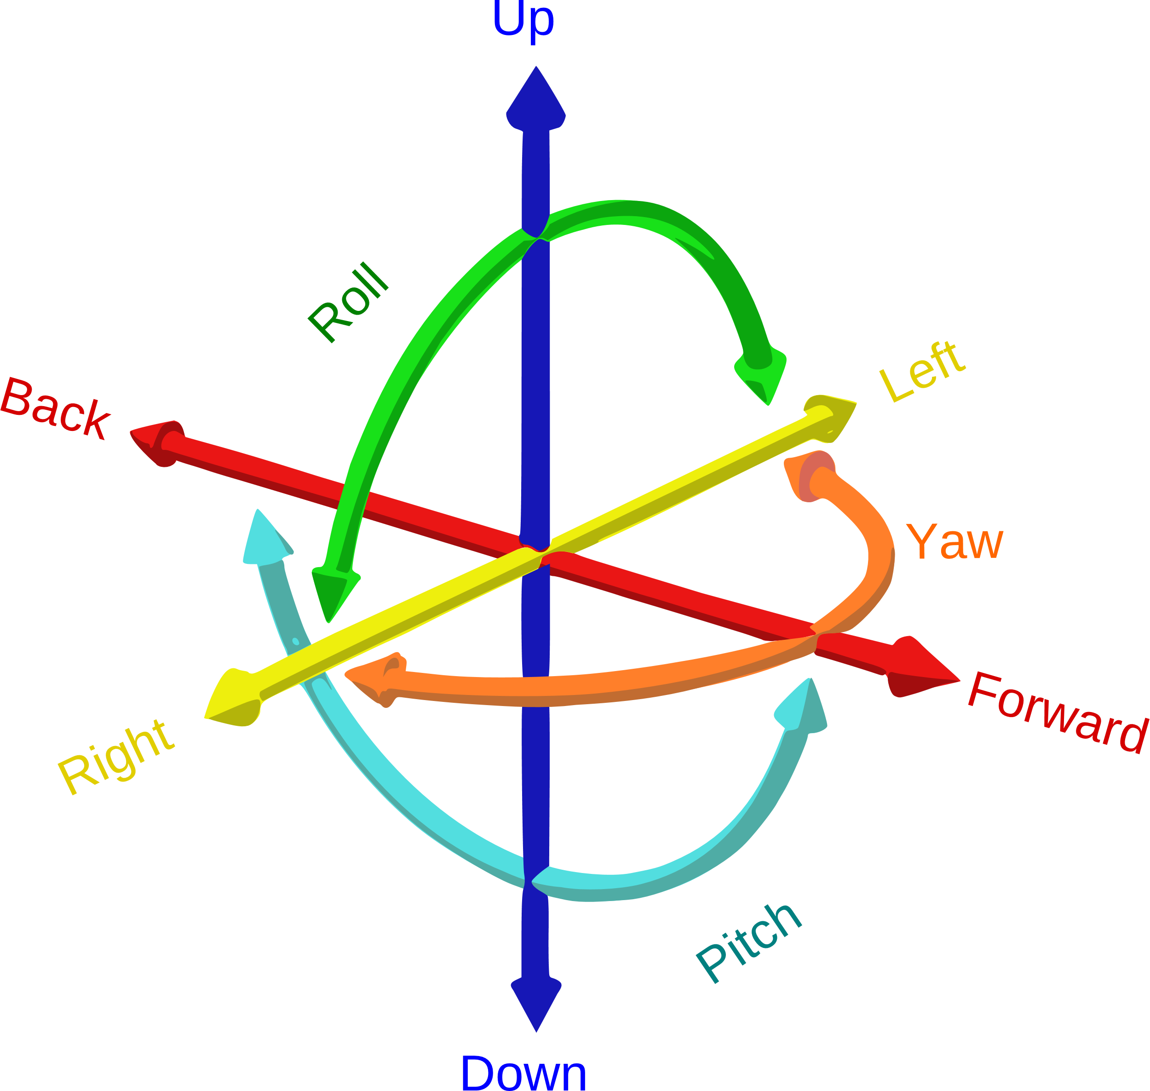
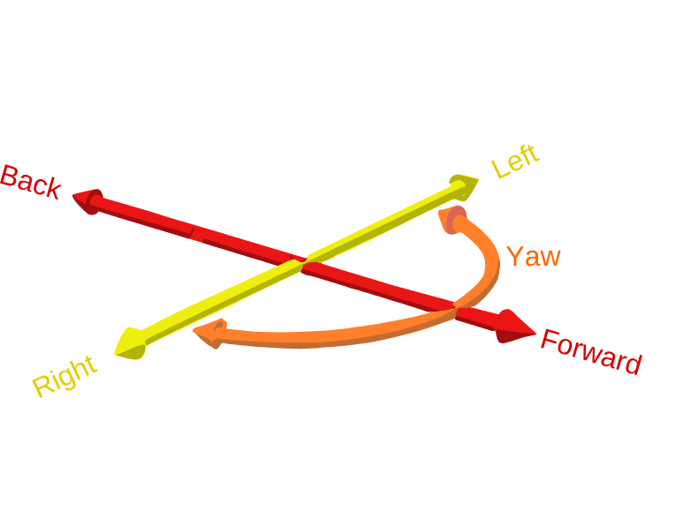
자율주행팀 팀세미나
Occupancy Map
3D Occupancy Map vs 2D Occupancy Map (Bird’s Eye View)
3D Occupancy Map
2D Occupancy Map
6 Degree Of Freedom
3 Degree Of Freedom
(x, y, z, roll, pitch, yaw)
(x, y, yaw)
본 프로젝트는 6DOF가 아닌 3DOF 상황을 가정하므로, 3D Occupancy Map 대신 2D Occupancy Map을 활용

Slide 9
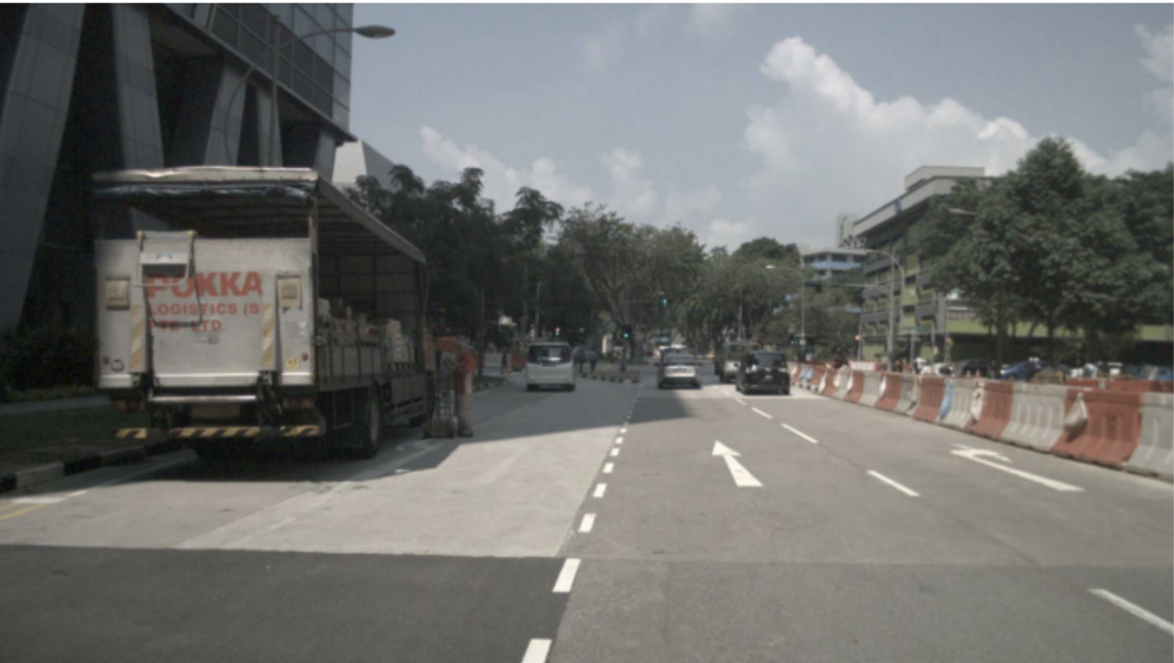



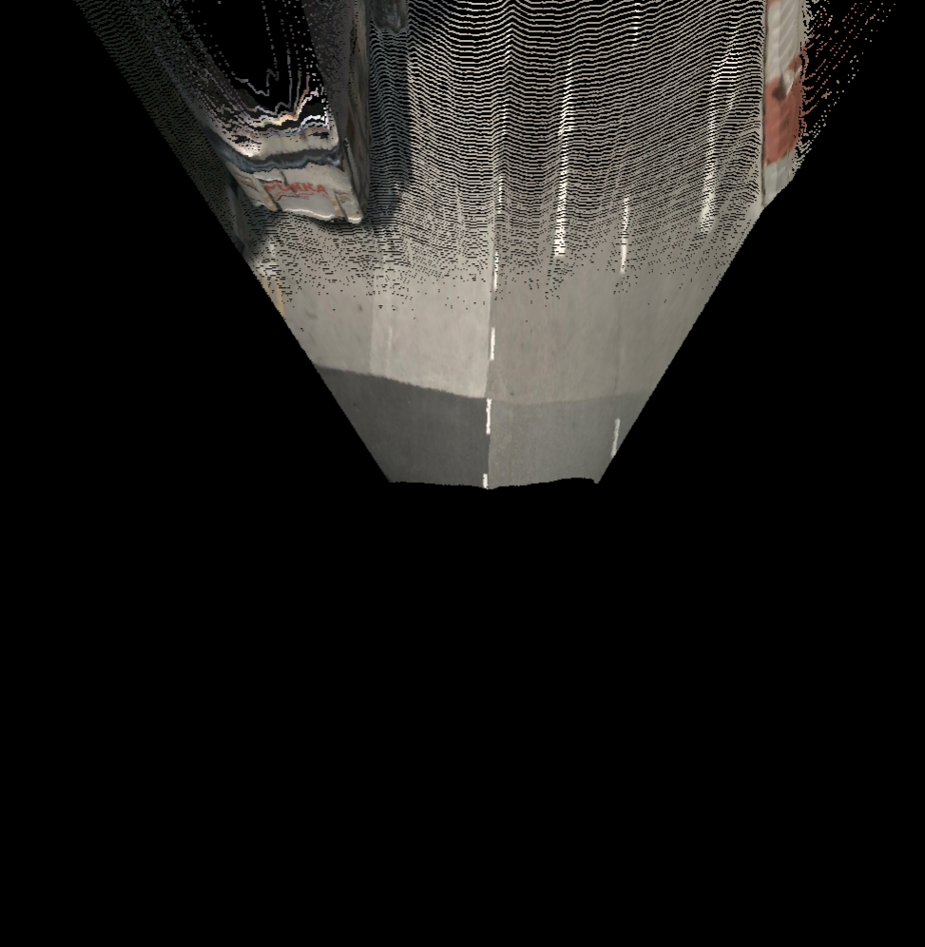
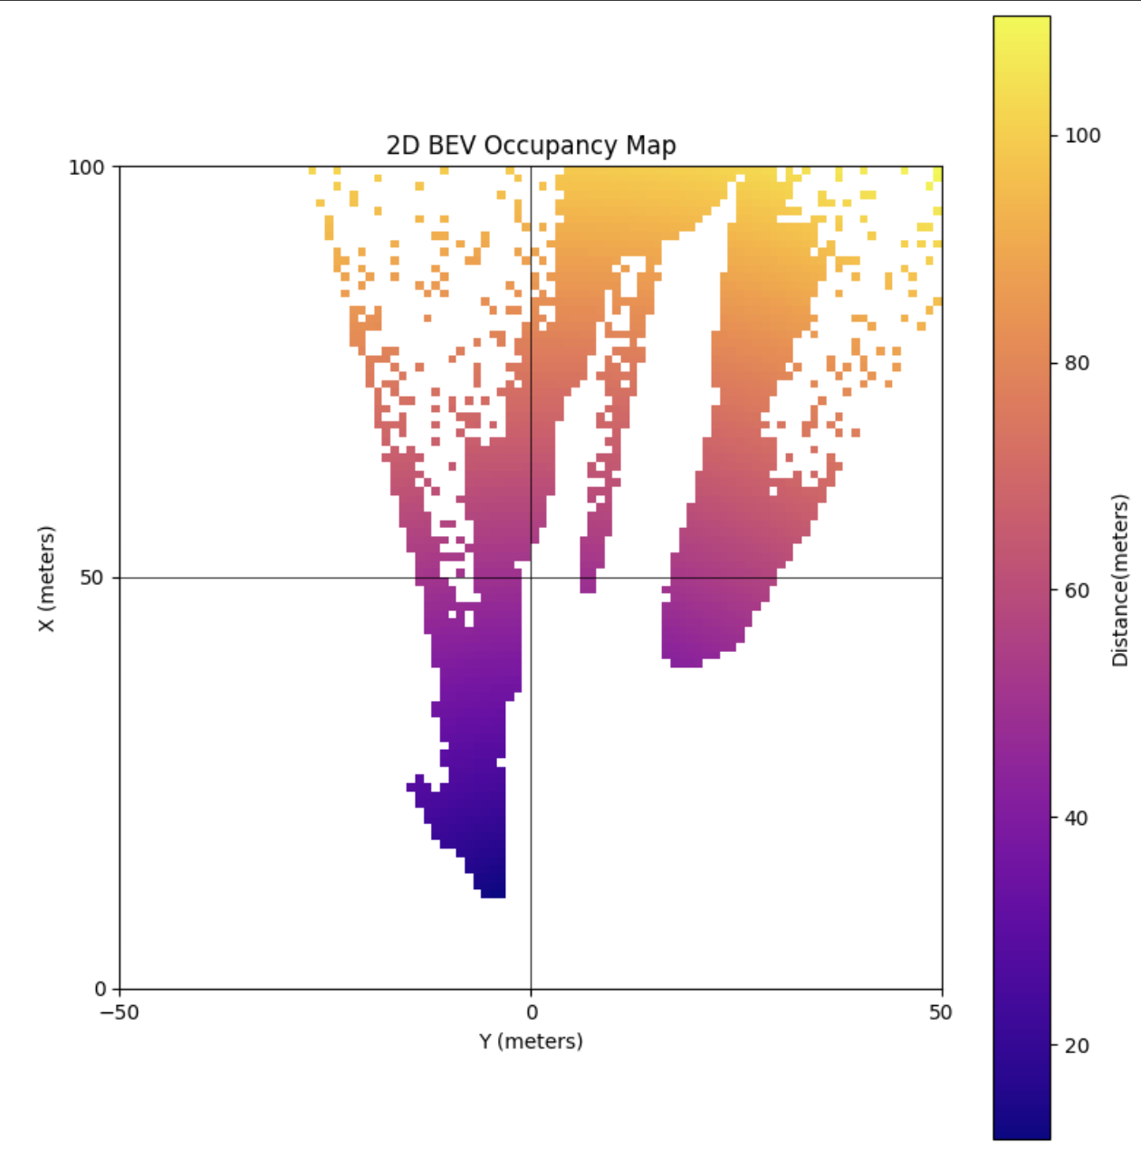
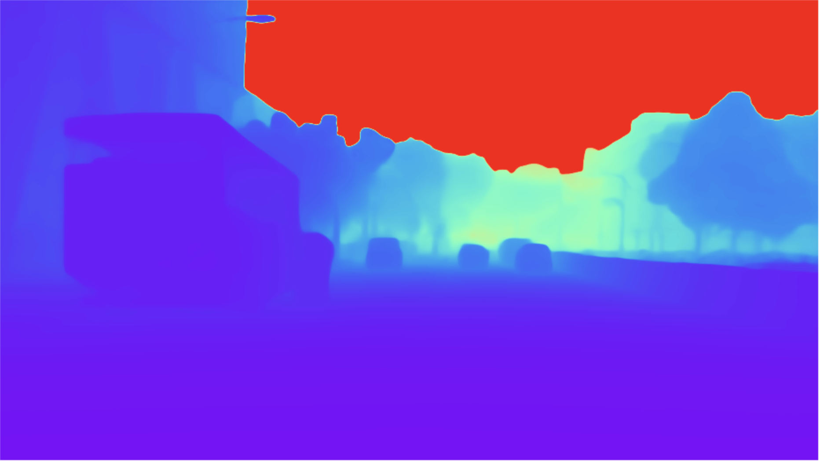


자율주행팀 팀세미나
Occupancy Map
*Pseudo-LiDAR
2D Occupancy Map 만들기
LiDAR 센서로 정확한 3차원 좌표 측정 가능하지만,
비용 절감을 목적으로 딥러닝 및 Camera만을 활용해 간접적으로 측정한 3차원 좌표
Camera Intrinsics
Camera Extrinsics
RGB
Metric3D
*Pseudo-LiDAR
2D Occupancy Map
Depth Map
Metric3D 모델을 이용해 주어진 RGB사진으로부터 Depth Map을 추론
Depth Map, Camera Intrinsics를 이용해 3차원 pointcloud인 Pseudo-LiDAR를 생성
Pseudo-LiDAR, Camera Extrinsics를 이용해 World Projection 하여 2D Occupancy Map을 생성

